Slide 1
菜鸟-仓配商家结算培训—通用版

Slide 2
目录
Contents
Q1：BMS怎么查看账单？
Q2：非BMS在哪里查看？
账单在哪里
Q1：有哪些费用类型Q2：各费用计算方式
Q3：关键费用的详解
Q4：扣费模式是什么
Q1：申请发票时限
Q2：账单投诉时限
费用类型
发票申请及
账单投诉

Slide 3
01
费用类型
目前的费用类型一共有26种，分别是：订单处理费、配送费、退货入仓费、非销售出库费、代贴条码费、二次理货费、货物装卸费、组套/拆套费、货品更换包装费、个性化礼品纸盒折叠费、发票代打印费、线下礼袋、DM、礼品等添加费、B2B发货费、其他平台发货费、套袋费、收货残品暂存费、非统一包材存储费、收货质检费、更换吊牌/挂吊牌/去除吊牌上价格标签服费、货品加塑封费、贵品服务费、SN扫描出库费、包装物流费和仓储费。
固定费项
订单处理费：商家下发销售订单，仓库进行库内操作所产生的费用（包含：打印面单、拣货等一系列操作）
配送费：销售订单商品出库寄送至收件人，所产生的快递费用
退货入仓费：已出库商品退回仓库时的操作费用（包含：检查、二次上架等一系列操作）
非销售出库费：商家下发退仓单、调拨出库单，仓库为其进行出库搬运操作及系统维护所产生的费用
B2B发货费：按照卖家的要求，将在库货品，根据订单要求进行拣货，打包后等待装车的服务。
非统一包材存储费：根据卖家的要求，在菜鸟仓为卖家提供一定数量的卖家自有包材存储服务。
增值费项（根据商家需求而产生）
代贴条码费：指仓库对商品条码缺失的商品进行代贴条码的服务时所产生的费用
二次理货费：尾箱SKU数不得超过标准数量或发生到货清单与货品对应混乱等达不到收货标准需仓库理货的操作费用。
货物装卸费： 商家货品入库及出库时，提供的卸货搬运服务、装车搬运服务的操作费用。

Slide 4
组套/拆套费：根据卖家的要求，将指定的某个SKU拆分为多个SKU，或者将多个SKU进行组套合并为一个SKU的服务
货品更换包装费：根据卖家的要求，针对破损或者污损的包装进行重新更换的服务，或者针对裸露货品使用纸箱/纸盒进行重新包装的服务。
发票代打印费：根据卖家的要求，按照卖家订单提供发票代打印、寄递服务。
个性化礼品纸盒折叠费：根据卖家的要求，针对卖家提供的指定SKU的礼盒、纸盒按照一定的标准进行折叠，并将指定的货品装入折叠好的礼盒、纸盒的服务。
线下礼袋、DM、礼品等添加费：根据卖家的要求，将礼品袋、DM等，与主货品一同打包发货。
其他平台发货费：按照卖家的要求，对将一定数量的订单在规定时间内按照SKU进行汇总、拣货、质检、打包后等待装车的服务。
套袋费：根据卖家的要求，对裸露货品进行套包装袋的服务，包装袋由卖家提供。
收货残品暂存费：菜鸟对卖家在收货环节产生的残品提供存储保管的服务。
收货质检费：菜鸟在接收货品后，根据双方在附件五《仓库收货标准》中约定的检验标准按15%/SKU（服装类按30%/SKU）的比例进行检验，如抽检出的残次品超过抽检数量的1%，则菜鸟将对该SKU进行全检，并针对剩余85%（服装类70%）的质检收取费用。

Slide 5
货品加塑封费：根据卖家的要求，在收货环节对高值类或易分散类等货品进行塑膜加封，确保货品处于密封状态下的服务。
贵品服务费：菜鸟为贵品提供贵品服务，即卖家需要对贵品支付服务费，以保证贵品享受特殊服务，并在发生赔付时可获得足额赔偿。
SN扫描出库费：菜鸟对货品SN码（或卖家指定货品唯一码）进行扫描和记录，并按照统一的格式和回传节点准确、及时地回传至菜鸟系统的服务。菜鸟将根据卖家需求在收货上架、订单发货、退货入仓、退仓等环节进行SN码的采集和管理工作。
非固定费用
仓储费：商品在库存放所产生的储存费用（根据周转天数是否超免仓天数确定是否产生）
包装物料费：使用统一包材的费用

Slide 6
费用计算方式
费用项 | 对应收费单据类型 | 计费状态 | 商家计费公式
订单处理费 | 交易出库单 换货出库单 | 确认出库 | 订单重量对应阶梯单价+（每单商品件数-1）x多件单价
配送费 | 交易出库单 换货出库单 | 确认出库 | 配送费=订单首重费用+ 订单续重 X配送续重费
退货入仓费 | 退货入库单 | 确认入库 | 订单重量对应阶梯单价+（每单商品件数-1）x多件单价
非销售出库费 | 调拨出库单 普通出库单 | 确认出库 | 实际操作订单出库商品体积之和×单价
代贴条码费 |  | 服务完成 | 实际操作代贴条码的商品数量×单价
二次理货费 |  | 服务完成 | 实际操作二次理货的商品数量×单价
货物装卸费 |  | 服务完成 | 实际操作订单货物装卸商品体积之和×单价
组套/拆套费 |  | 服务完成 | 实际操作组套/拆套的商品数量×单价
货品更换包装费 |  | 服务完成 | 实际操作货品更换包装的商品数量×单价
个性化礼品纸盒折叠费 |  | 服务完成 | 实际操作个性化礼品纸盒折叠的商品数量×单价
发票代打印费 |  | 服务完成 | 实际操作发票代打印的订单数量×单价

Slide 7
费用计算方式
费用项 | 对应收费单据类型 | 计费状态 | 商家计费公式
线下礼袋、DM、礼品等添加费 |  | 服务完成 | 实际操作线下礼袋、DM、礼品等添加的商品数量×单价
B2B发货费 | B2B出库单 | 确认出库 | 实际操作订单出库装卸商品体积之和×单价
其他平台发货费 |  | 服务完成 | 实际操作其他平台发货的商品数量×单价
套袋费 |  | 服务完成 | 实际操作套袋的商品数量×单价
收货残品暂存费 |  | 服务完成 | 实际操作收货残品暂存的商品数量×单价
非统一包材存储费 |  | 服务完成 | 实际操作非统一包材存储的每天结余库存体积×单价
收货质检费 |  | 服务完成 | 实际操作收货质检的商品数量×单价
SN扫描出库费 |  | 服务完成 | 实际操作SN扫描出库的商品数量×单价
仓储费 |  | xx天内免费 | 每季度仓储费用＝仓储费计费天数*当季度存储计费月份数*日平均库存体积*x元/立方/天

Slide 8
费用计算方式
费用项 | 对应收费单据类型 | 计费状态 | 商家计费公式
货品加塑封费 |  | 服务完成 | 实际操作货品加塑封的商品数量×单价
贵品服务费 |  | 服务完成 | 实际操作贵品服务的商品数量×单价

Slide 9
关键费用详解-仓储费
1、新商家入仓的次月起计算仓储服务费，按自然季度计算仓储服务费；
2、仓储服务费计费对象：有条形码管理的正品或赠品实物；非菜鸟提供的统一包材仓储服务费在增值服务费中计费
3、周转天数=当季度日均库存件数/当季度日均销件数 （备注：以第三季度为例）
当季度日均库存件数=（7月1日库存件数+7月2日库存件数+7月3日库存件数+……+9月30日库存件数）/92（天）
当季度日均销售件数=（7月1日销售件数+7月2日销售件数+7月3日销售件数+……+9月30日销售件数）/92（天）
4、仓储费计费天数＝周转天数-免仓储服务天数，计费天数以30天封顶；
5、每季度仓储费用=仓储计费天数*当季度存储计费月数*日均库存体积*对应计费单价 （免仓储服务费周转天数： 60 天，周转天数超过60天且小于90天（含90天），按3元/立方/天计费；周转天数超过90天，按4元/立方/天计费）
当季度存储计费月份数：除商家首次入仓外，当季度存储月份数为3；商家首次入仓时，当季度存储月份数详见下述举例；
⑴以商家2017年1月份入仓为例，2017年第一季度当季度存储计费月份数为2；
⑵以商家2017年2月份入仓为例，2017年第一季度当季度存储计费月份数为1；
⑶以商家2017年3月份入仓为例，2017年第一季度当季度存储计费月份数为0；
具体计费举例：
A商家2月份入仓，第一季度周转天数为70天，免仓储服务天数60天，则一季度仓储费=（70-60）*1*x立方*3元/立方/天
B商家1月份入仓，第一季度周转天数为100天，免仓储服务天数60天，则一季度仓储费=min(30,(100-60))*2*x立方*4元/立方/天（计费天数以30天封顶）
=min(30,40)*2*x立方*4元/立方/天
=30天*2*x立方*4元/立方/天
注意点：仓储费计费及周转天数的计算是按商家纬度，非仓纬度。

Slide 10
库存周转查询
*因仓储费的收费是根据商家的周转天数来确定，所以商家的运营或财务务必要定期关注周转天数，尽量控制在免仓天数内！！！

Slide 11
关键费用详解-订单处理费
订单处理费：
订单重量对应重量阶梯单价+（每单商品件数-1）x多件单价
订单处理费 |  | 重量段 | 订单总重量 <=2KG | 2KG< 订单总重量 <=5KG | 5KG< 订单总重量 <=10KG | 10KG< 订单总重量 | 1、订单出库时间作为计费节点， 2、订单总重量计算公式：＝∑（单个SKU的重量*件数） 3、订单出库时支付宝实时扣款
 |  | 首件 | x1 | x2 | x3 | x4
 |  | 每增加一件 | y | y | y | y
具体计费举例：
LBX001(物流订单号），此订单中共5个商品,这5个sku总重量为4kg，则这个订单的订单处理费为：x2+(5-1)*y
计费参数详解：
计费参数：报价中涉及的cnsku重量和cnsku体积等，都为商家和仓库核对确认后测量的cnsku重量和体积。
订单总重量为订单中所有cnsku重量之和。
订单总体积为订单中所有cnsku体积之和。
订单出库重量（配送费）为订单出库的包裹重量（包含包材和耗材）。

Slide 12
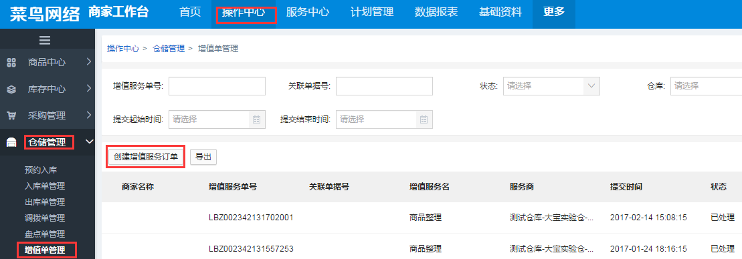
关键费用详解-增值服务
增值服务费用项：更换包装、代贴条码费、二次理货费、货物装卸费。
线上：使用BMS线上增值服务单据商家：运营在菜鸟商家工作台下单，仓库操作回传服务完成后实时扣费

Slide 13
关键费用详解-增值服务
增值服务费用项：装卸搬运费、代贴条码费、二次理货费、组套/拆套费、货品更换包装费、个性化礼品纸盒折叠费、发票代打印费（暂不支持服务）、线下礼袋、DM、礼品等添加费（暂不收费）、其他平台发货费（JIT订单）、货品加塑封费、套袋费、收货质检费（暂不收费）
线下（目前二次包装中的加工组套因涉及库存变化尚不能通过线上增值服务单下发）
线下下发增值服务指令商家：
1、商家邮件下发增值服务指令
2、仓库跟据商家指令操作，按月汇总
3、菜鸟结算次月按仓库汇总增值服务数量调账扣费

Slide 14
扣费模式
1、通过支付宝账户余额实时划扣；
2、扣费时间节点：报价中每个费用项的计费节点；
3、账单核对：商家收到账单60天内对于存在异议进行投诉，2个月后，菜鸟物流将不再受理商家的对账要求，视为商家对菜鸟物流的收费无异议；
4、注意：为确保扣费成功，请定期核实账户中余额是否充足。若逾期3个工作日无法扣费，会有停止发货风险。

Slide 15
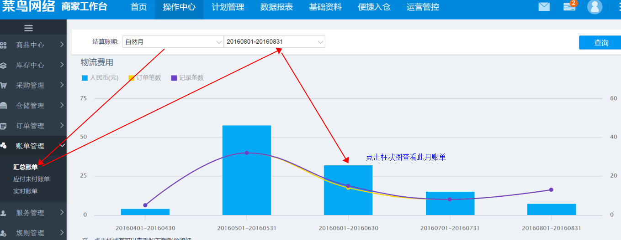
02
账单在哪里--月汇总账单
路径：BMS-操作中心-账单管理-汇总账单-结算账期（选择您要查看的月份）-点击柱状图（可查询到明细）（若没有入口查询账单，可能是子账号登陆无权限。请联系主账号权限人员授权子账号）

Slide 16
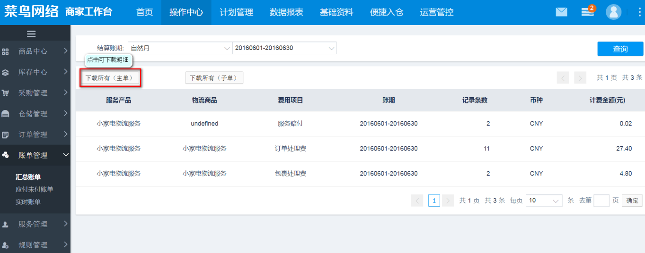
02
账单在哪里—月汇总账单
点击柱状图后进入如下页面，点击下载所有（主单）可进行账单明细下载（更新周期每月初）

Slide 17
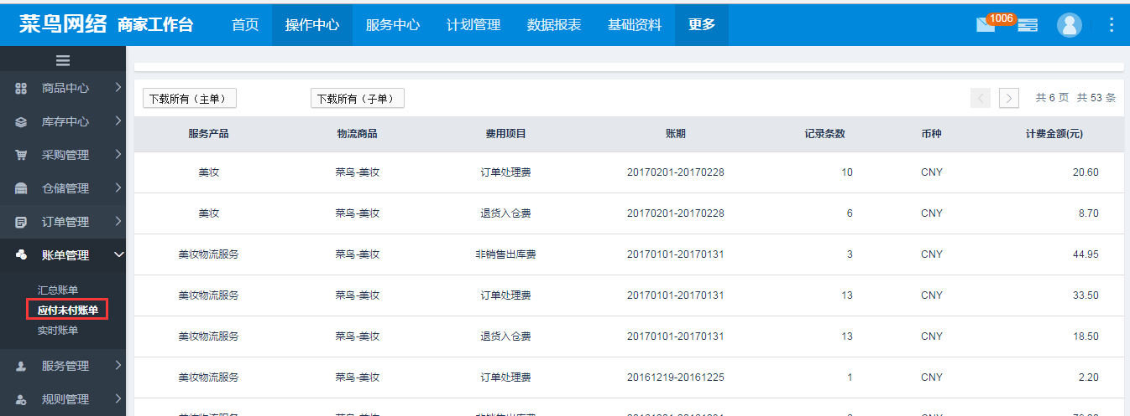
02
账单在哪里—应付未付（欠费）账单
BMS-操作中心-账单管理-应付未付账单（更新周期：实时）

Slide 18
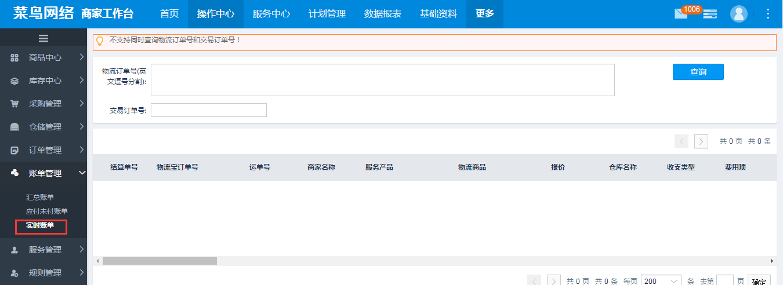
02
账单在哪里—实时账单
BMS-操作中心-账单管理-实时账单

Slide 19
03
发票申请及账单咨询
发票申请：店铺账房-发票管理-开票信息维护（开票信息、邮寄地址都要维护）
pay.taobao.com
发票申请时间要求：业务发生后每月10日之后申请上月发票。（发票金额为扣除货值赔付的净额发票。）

Slide 20
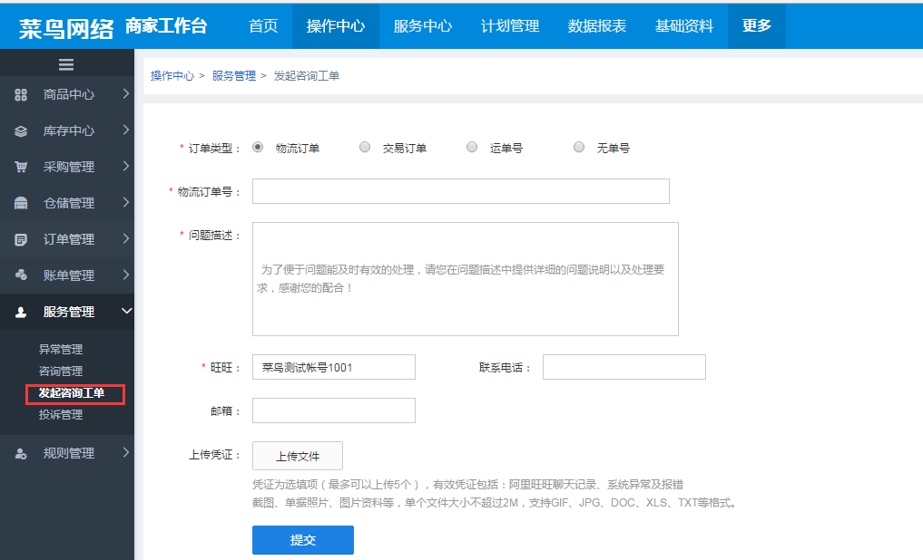
账单咨询时间：商家在账单生成60天内
咨询平台：BMS发起咨询工单
调账金额退还：对于双方确认的账单差异，会在完成咨询工单流程后实时将调账金额归还到商家支付宝账户

Slide 21
03
常见Q&A
Q:发票金额为何跟扣费金额不一致
A：发票金额=物流费用-货值赔付金额
Q：账单在哪里查看？
A:路径：BMS-操作中心-账单管理-汇总账单-结算账期（选择您要查看的月份）-点击柱状图（可查询到明细）
Q:周转天数在哪里查看？
A：路径：BMS→智能供应链→库存健康→周转天数分析
Q：赔付账单在哪里看？（包含线下赔付）
A：在汇总账单中，费用项名称为“货值赔付”或“服务赔付”。但赔付账单中只有LBX单号没有赔付原因等明细，具体的信息需联系运营小二

Slide 22
Thank you for
your valuable time

